Slide 1
New Technique of Computing of Clouds in Internet
م. د. علي محسن الابراهيمي
قسم هندسة تقنيات الحاسوب / كلية الهندسة التقنية / جامعة الكفيل
2020-2021

Slide 2
New Technique Of Computing Of Clouds In Internet
اللّٰهُمَّ صلِّ علىٰ محمّدٍ وآلِ محمّدٍ الطيّبين الطّاهرين
جامعة الكفيل د. علي الابراهيمي
2
2

Slide 3
New Technique Of Computing Of Clouds In Internet
هُوَ الَّذِي يُرِيكُمُ الْبَرْقَ خَوْفًا وَطَمَعًا وَيُنْشِئُ السَّحَابَ الثِّقَالَ
من سورة الرعد - آية (12)

Slide 4
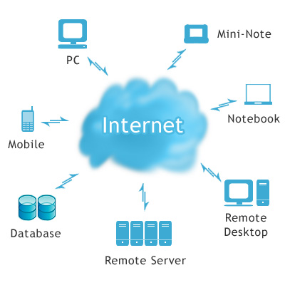
New Technique Of Computing Of Clouds In Internet
Cloud computing is a general term for the delivery of hosted services over the internet.

Slide 5
New Technique Of Computing Of Clouds In Internet
Cloud computing is one of the methods of computing, where providing computer resources as services, and allow users to access them via the Internet (cloud), without the need to acquire knowledge, or expertise, or even control of infrastructure that supports these services.
Cloud Computing a general concept including software as a service, relying on the Internet for the computational needs of users.
الحوسبة السحابية هي تقديم خدمات الحوسبة "حسب الطلب" -سواء كانت تخزين أو برامج أو قوة معالجة أو موارد أخرى- عبر الإنترنت. وعادة تكون قيمة المبلغ المدفوع حسب الخدمة، وتُدفع فقط مقابل الموارد التي تستخدمها أو مبلغ التخزين الذي اشتركت فيه.

Slide 6
New Technique Of Computing Of Clouds In Internet
Organizations tend to install their information systems so that they provide better performance to its users, however, the high cost of the systems, high-performance information, and the difficulty of developing and expanding these systems with the passage of time has made cloud computing a perfect solution as they provide features such as scalability and flexibility of expansion and permanent availability.
تميل المؤسسات والشركات إلى تثبيت أنظمة المعلومات الخاصة بها بحيث توفر أداءً أفضل لمستخدميها ، ومع ذلك ، فإن التكلفة العالية للأنظمة عالية الأداء وصعوبة تطوير هذه الأنظمة وتوسيعها مع مرور الوقت جعلت الحوسبة السحابية حل مثالي لأنها توفر ميزات مثل قابلية التوسع ومرونة التوسع والتوافر الدائم

Slide 7
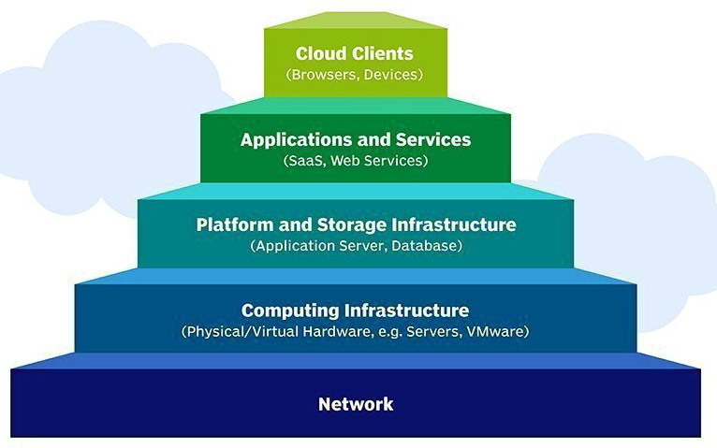
New Technique Of Computing Of Clouds In Internet
Cloud Computing components:
Applications & Service
Client
Infrastructure
Platform
Networks

Slide 8
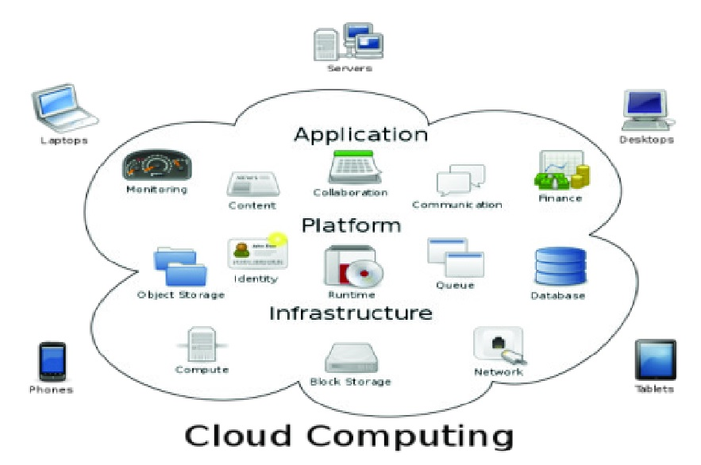
New Technique Of Computing Of Clouds In Internet

Slide 9
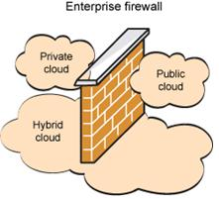
New Technique Of Computing Of Clouds In Internet
Types of Cloud Computing:
Private
Public
Hybrid Clouds

Slide 10
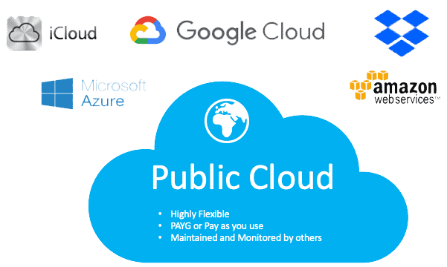
New Technique Of Computing Of Clouds In Internet
Public cloud: In Public cloud the computing infrastructure is hosted by the cloud vendor. The customer has no visibility and control over where the computing infrastructure is hosted.
السحابة العامة: ربما تكون أكثر أنواع هندسة الحوسبة السحابية شيوعا، فالسحابة العامة يمتلكها ويشغلها طرف ثالث، وتتيح مواردها للعملاء، في الغالب على أساس الاشتراك. ومن الأمثلة على خدمات سحابة تجارية عامة، "دروب بوكس" (Dropbox) و"مايكروسوفت آزور" (Microsoft Azure).

Slide 11
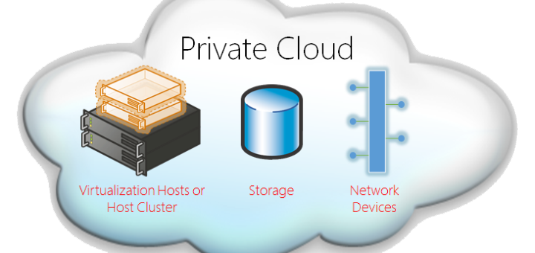
New Technique Of Computing Of Clouds In Internet
Private cloud: The computing infrastructure is dedicated to a particular organization and not shared with other organizations. Private clouds are more expensive and more secure when compared to public clouds.
السحابة الخاصة: الاختلاف الوحيد بين السحابة العامة والخاصة هو من يمتلكها ويقوم بتشغيلها. عادة ما تكون السحابة الخاصة مملوكة لشركة أو مؤسسة واحدة، ويتم استخدامها حصريا من قبل هذا الكيان. وهي شبكة خاصة تحتفظ بجميع مواردها للأعمال التجارية؛ لكن ما يزال من الممكن الوصول إليها عن بُعد بدلا من مراكز البيانات الموجودة في الموقع.

Slide 12
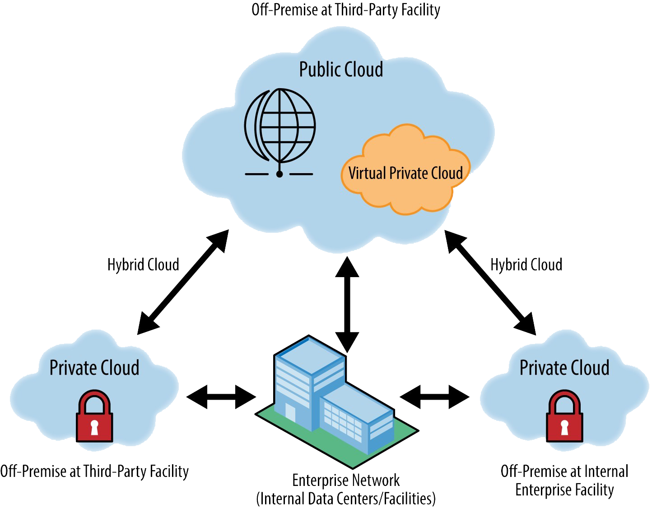
New Technique Of Computing Of Clouds In Internet
Hybrid cloud: Organizations may host critical applications on private clouds and applications with relatively less security concerns on the public cloud. The usage of both private and public clouds together is called hybrid cloud.
السحابة المختلطة: تجمع السحابة المختلطة بين السحابة العامة والخاصة بطريقة يمكن أن تتدفق البيانات والبرامج والموارد الأخرى بينها بسلاسة. بحيث تسمح بمزيد من المرونة بشكل عام عن طريق السماح للسحابة العامة بتلبية أوجه القصور في متطلبات الحوسبة عندما تكون السحابة الخاصة مشغولة بالكامل.

Slide 13
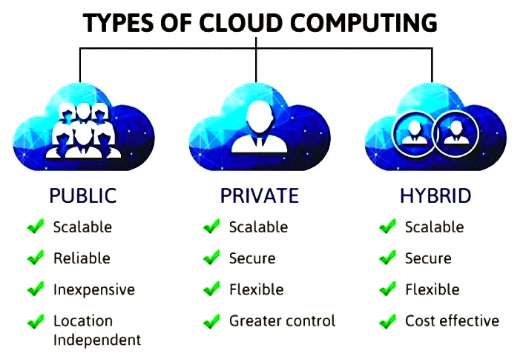
New Technique Of Computing Of Clouds In Internet

Slide 14
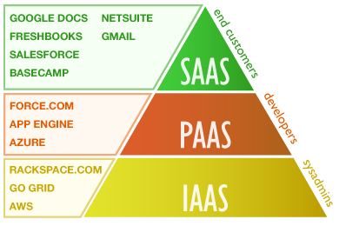
New Technique Of Computing Of Clouds In Internet
Types of cloud services:
Based on a service that the cloud is offering,
we classify as:
SaaS (Software-as-a-Service)
g-mail
PaaS (Platform-as-a-Service)
Google’s App & Microsoft’s Azure
IaaS (Infrastructure-as-a-Service)
SUSE & OpenStack Cloud

Slide 15
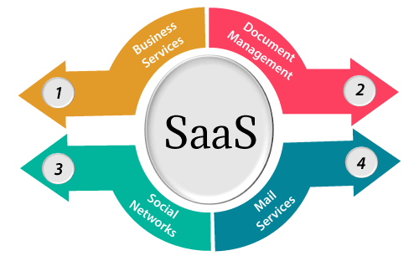
New Technique Of Computing Of Clouds In Internet
Software-as-a-service (SaaS) is a method for delivering software applications over the Internet. SaaS helps you host and manage the software application and underlying infrastructure and handle any maintenance (software upgrades and security patching). (gmail , hotmail, Google docs)
البرمجيات كخدمة (SaaS)، غالبا ما يكون هذا هو أبسط أنواع منصات الحوسبة السحابية حيث يقدم مشغل الحوسبة السحابية برامج (تعمل على أجهزة الحوسبة الخاصة بصاحب البرامج)؛ مما يمكنك من الوصول إليها عن بُعد. مثال على ذلك (Microsoft 365) الذي يقدم لك خدمة الدخول لجميع برامج مايكروسوفت المكتبية عن بعد.

Slide 16
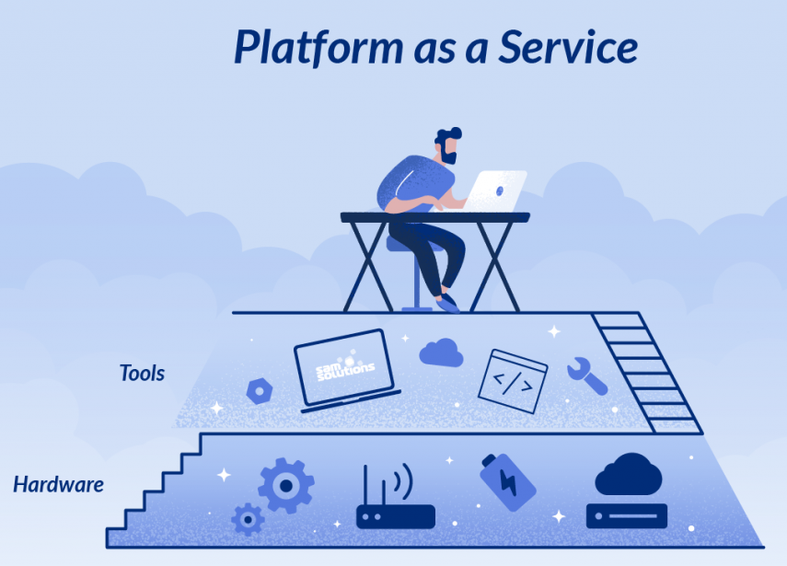
New Technique Of Computing Of Clouds In Internet
Platform-as-a-service (PaaS) refers to the supply an on-demand environment for developing, testing, delivering and managing software applications.
النظام الأساسي كخدمة (PaaS)، حيث يتضمن الأجهزة ونظام التشغيل والبرامج الوسيطة اللازمة لاستضافة البرنامج الذي تريد تشغيله في السحابة. ويُعد محرك تطبيقات "غوغل" (Google) مثالا على ذلك.

Slide 17
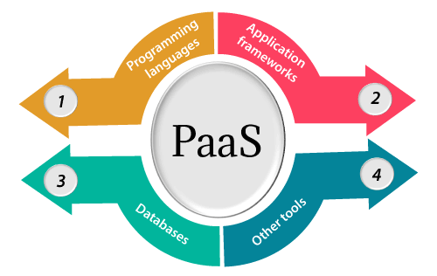
New Technique Of Computing Of Clouds In Internet
Platform-as-a-service (PaaS) It is designed to quickly create web or mobile apps, without worrying about setting up or managing the underlying infrastructure of servers, storage, network and databases needed for development. (Microsofts Azure, Google’s App Engine)
النظام الأساسي كخدمة (PaaS)، حيث يتضمن الأجهزة ونظام التشغيل والبرامج الوسيطة اللازمة لاستضافة البرنامج الذي تريد تشغيله في السحابة. ويُعد محرك تطبيقات "غوغل" (Google) مثالا على ذلك.

Slide 18
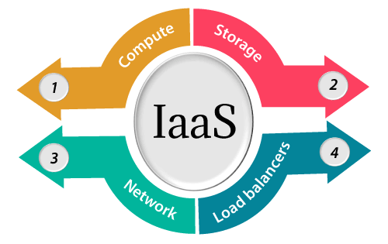
New Technique Of Computing Of Clouds In Internet
Infrastructure-as-a-service (IaaS) is the most basic category of cloud computing services that allows you rent IT infrastructure (servers or VM’s) from a cloud provider on a pay-as-you-go basis.( Amazon S3, Rackspace Cloud Servers )
البنية التحتية كخدمة (IaaS)، في هذه الحالة، توفر جهة خارجية أجهزة الحوسبة لتشغيل برنامجك. على سبيل المثال، قد يستأجر مطور البرامج "مساحة على خادم أمازون" (Amazon Web Services AWS) بدلا من امتلاك وصيانة خادم كبير محليا.

Slide 19
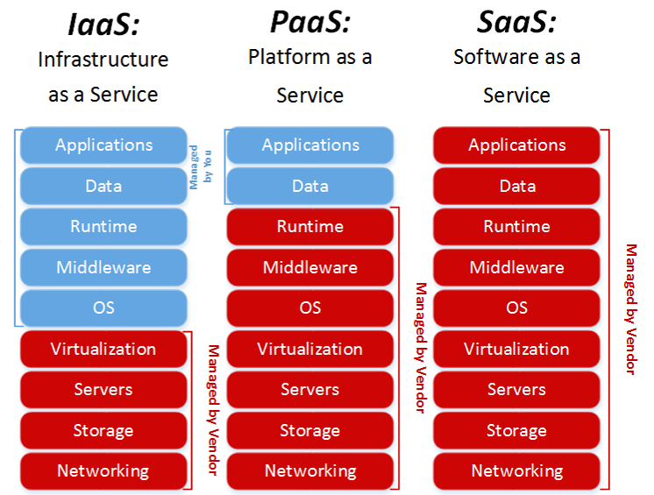
New Technique Of Computing Of Clouds In Internet

Slide 20
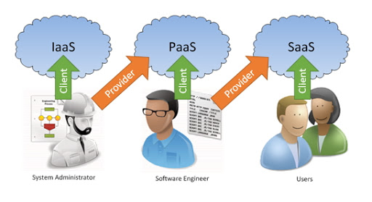
New Technique Of Computing Of Clouds In Internet

Slide 21
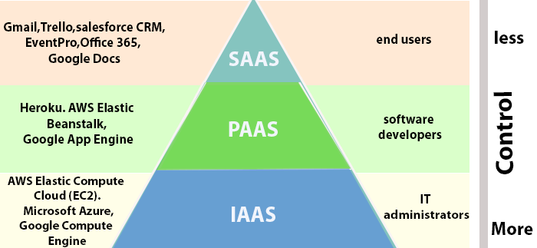
New Technique Of Computing Of Clouds In Internet

Slide 22
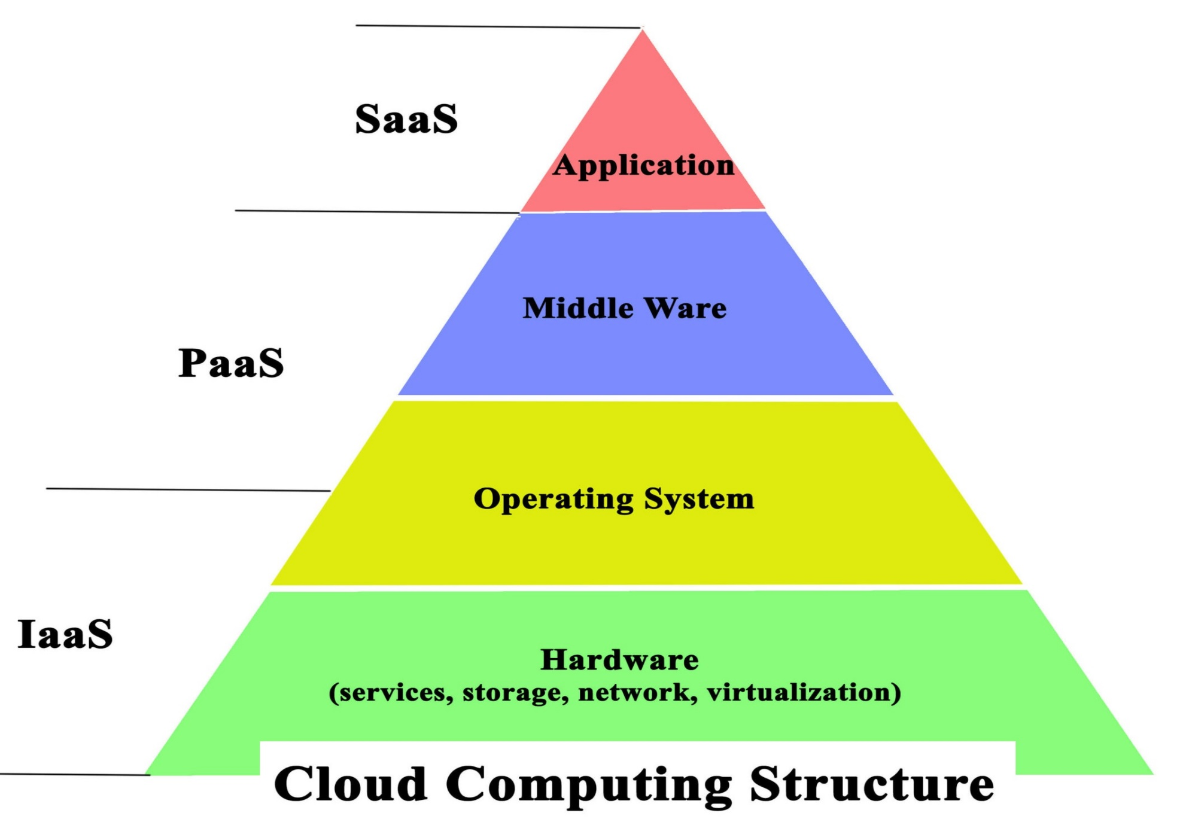
New Technique Of Computing Of Clouds In Internet

Slide 23
New Technique Of Computing Of Clouds In Internet
9 Key Benefits of Cloud Computing
Save time – With cloud computing, time investments for getting the system up and running are minimal. There is no equipment to set up and there’s no equipment to maintain. Cloud providers handle the maintenance of physical components, as well as security and software updates..
Instant access to critical data : One of the most time-consuming bottlenecks in business today is getting data into the hands of team members who need it right now.
Little to no upfront investment: There’s no hardware or equipment to buy, no software to install, and no licensing fees.
Faster recovery : Cloud computing providers offer redundant storage (generally in multiple data centers), bolstered security, and faster recovery.
Simplified scalability: You only pay for what you need. Add tools and resources for a growing team or scale back when you need to.

Slide 24
New Technique Of Computing Of Clouds In Internet
9 Key Benefits of Cloud Computing
Improve internal communication – Align company objectives using messaging resources across your various business platforms.
Improve your bottom line : While time savings boost productivity, and by extension your bottom line, cloud computing has financial benefits that are more direct.
Data security : With cloud computing, security is handled by your provider both online and physically at their data centers. At Salesforce, customer security is the foundation of customer success, so the company continues to implement the best possible practices and technologies in this area
Redundant storage : Cloud computing providers offer redundant storage options that greatly reduce your risk of loss. All data and services are stored on multiple servers. If one server has an issue, a redundant server immediately takes over so your website or IT infrastructure sees no downtime

Slide 25
New Technique Of Computing Of Clouds In Internet
Disadvantages of Cloud Computing:
Vulnerability to attacks – Storing data in cloud may pose serious challenge of information theft since in cloud every data of your company is online. Though advanced security measures are deployed on cloud.
Accessibility: If you have no internet connection, you have no access to your data.
Bandwidth: Several cloud storage services have a specific bandwidth allowance. If an organization surpasses the given allowance, the additional charges could be significant. However, some providers allow unlimited bandwidth.
Software: If you want to be able to manipulate your files locally through multiple devices, you’ll need to download the service on all devices.

Slide 26
New Technique Of Computing Of Clouds In Internet
خدمات البريد الالكتروني
Gmail, Hotmail
خدمات التخزين السحابي
Google Drive, Dropbox خدمات الموسيقى السحابية
Google Music, iTunes/iCloud
التطبيقات السحابية
Google Docs, Office 365
أنظمة التشغيل السحابية
Google Chrome OS, Jolicloud

Slide 27
New Technique Of Computing Of Clouds In Internet
The future of cloud : Within the next three years, 75% of existing non-cloud apps will move to the cloud. Today’s computing landscape shows companies not only adopting cloud but using more than one cloud environment. Even then, the cloud journey for many has only just begun, moving beyond low-end infrastructure as a service to establish higher business value.

Slide 28
Quantization & μ-Law ( non linear Quantization)
28

